Slide 1

Re-rank Recommendation
Using NLP
報告人：陳正勳
Notes:
大家好，我是陳正勳，接下來要為各位報告的是我們如何對推薦結果進行二次排序，其中主要的使用的技術為NLP

Slide 2


目標
推薦結果精準命中使用者愛好
提升使用者對平台黏著度
Notes:
我們對推薦結果做二次排序最主要是希望推薦結果能夠更準確的命中使用者的愛好，進而提升使用者對我們平台的黏著度

Slide 3
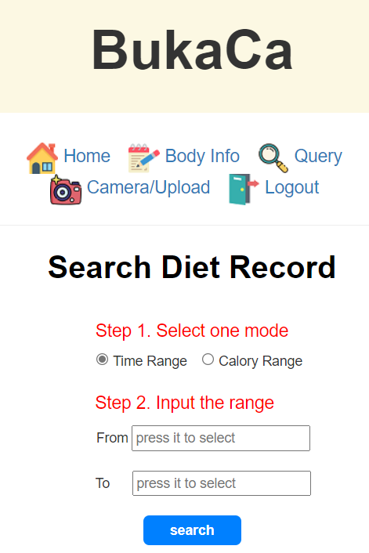
透過使用者評論進行二次排序
雞腿油耗味很重、麵皮沒以前好吃。皮厚
大雞排便當，超乎預期的大！！雞排多汁又香。很好吃
Notes:
我們透過使用者評論進行二次排序，因此預留了空間給使用者抒發對這次便當的看法，而我們就是透過使用者對便當的看法，計算情緒分類指標，進而對推薦結果進行二次排序

Slide 4
情緒分析
不好吃，就一個字.....油！排骨炸完都沒有瀝油的感覺
1分(負向)
中規中矩的便當店。
2分(中立)
大雞排便當，超乎預期的大！！雞排多汁又香。很好吃
3分(正向)
Notes:
因此這個階段的任務就是將這些評論分類為1-3分，分別代表負向、中立、正向，也就是二次排序的依據
這邊看到的三則評論也就是我們在蒐集的數據，同時也是我們預期使用者們可能輸入的內容

Slide 5

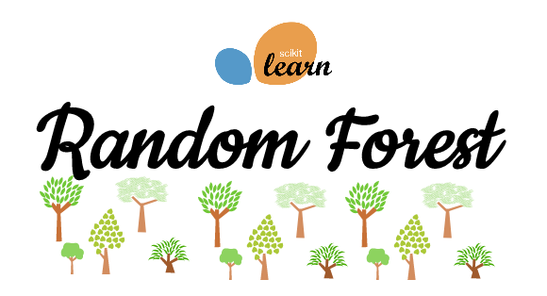
Model Select
最佳模型為Random Forest，準確率86.11%
次佳為GCP AutoML的情緒分析，準確率84.84%
評估 | Naive Bayes | Random Forest | LSTM | BERT | GCP AutoML
Accuracy | 82.41% | 86.81% | 83.03% | 72.40% | 84.84%
1,899 text items
training : validation : test = 6 : 2 : 2
Notes:
為了達成這個分類任務，我們使用了以下幾種模型，前兩個是機器學習常見的演算法，另外還有神經網路的演算法，同時我們也跟GCP的AutoML做了對比。從表中可以看出Random Forest有最好的效果，同時也贏過了GCP AutoML，因此我們最後選擇了Random Forest來進行這個分類任務

Slide 6


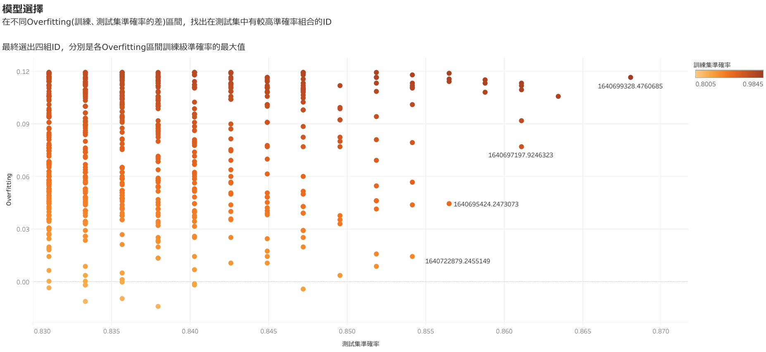

Random Forest
https://hsun.digital/tableau
Overfitting
(訓練、測試集準確率的差)
訓練集 98.45%
驗證集 82.83%
測試集 86.81%
4
訓練集 93.81%
驗證集 83.99%
測試集 86.11%
3
17.72
訓練集 90.10%
驗證集 84.45%
測試集 85.65%
2
14.15
$$\frac{∂測試集準確率}{∂Overfitting}$$
訓練集 86.85%
驗證集 82.37%
測試集 85.42%
1
7.64
Notes:
接著讓我們仔細來看一下Random Forest，如果圖不是很清楚，可以點擊標題旁連結到tableau網站上查看
圖中X軸的代表測試集的準確率，Y軸代表Overfitting的程度，圓點顏色越深代表訓練集準確率越高
我們在不同Overfitting區間，找出在測試集中有較高準確率的四個組合
從圖中可看出我們的資料潛在存在Overfitting，但最終我們還是選擇了右上第4點的組合，第4點雖然看起來最有Overfitting的現象，但經過計算後發現，在這四點中，第4點每增加1單位Overfitting，能夠使測試集準確率增加最多的17.72單位，因此選擇第4點

Slide 7
小結
手動調整資料集
工人智慧
Overfitting
相同評論，但每個人給分標準不同
不另行調整
Random Forest有最佳測試集準確率86.81%，贏過GCP AutoML準確率84.84%
即使未來模型面對了未知的資料仍可預期有不錯的表現
Notes:
在對推薦結果進行二次排序中，
我們遇到了Overfitting的問題，為了解決這個問題，我們嘗試了不同模型，也嘗試的擴充資料集，但問題依然存在
我們認為最大的問題其實來自於每個人給分標準不同，相同的評論可能會有不同的給分，也因此導致了這個問題，如果要根除這個問題我們認為較佳的解決方式是手動調整資料集，讓資料集中的評分有一致的標準，但這樣看起來就不是人工智慧而是工人智慧了，因此在這次的專題中我們並沒有特別作這方面的調整
雖然看起來存在Overfitting的問題，但我們的模型中，Random Forest的測試集準確率仍達到了86.11%，也贏過了GCP的AutoML，我們有信心即使未來模型面對了未知的資料仍可預期有不錯的表現

